Slide 1

JAVAYA giriş dersleri 2
Kevser Yolcu

Slide 2
Vısual Studio code
- Kurulum
- https://medium.com/@kevser.yolcuu/visual-studio-code-java-yazmak-i̇çin-gerekenler-6061ea7f7ae7

Slide 3
JAVA nedir?
Java Sanal Makinesi(Java Virtual Machine-JVM)
Java class dosyası
Javanın kullanım amacı

Slide 4
HELLO world!
Komutlar
Derlemek için
javac HelloWorld.java
Çalıştırmak için
java HelloWorld
(CAFEBABE)₁₆ = (3405691582)₁₀
James Gosling
CAFÉDEAD

Slide 5
YORUM(Comment)
Tek satır yorum ekleme (Single-line comment) //bu bir yorumdur
Çoklu satır yorum ekleme (Multi-line comment)
/*
Bu bir yorumdur
*/
Ctrl+z = yaptığın değişikliği geri alma
Ctrl+y = geri alınan değişiklikleri yerine koyma

Slide 6
DEGİŞKENLER(VARIABLES)
Veri değerlerini tutmak için kullanılan konteynırlardır.
tip değişkenAdı = değeri;
Örn:
String isim = “Feriha”;
int numara = 13;
numara = 5;
float virgulluSayi = 3.1415;
char harf = ‘f’;
Boolean dogru = True;

Slide 7
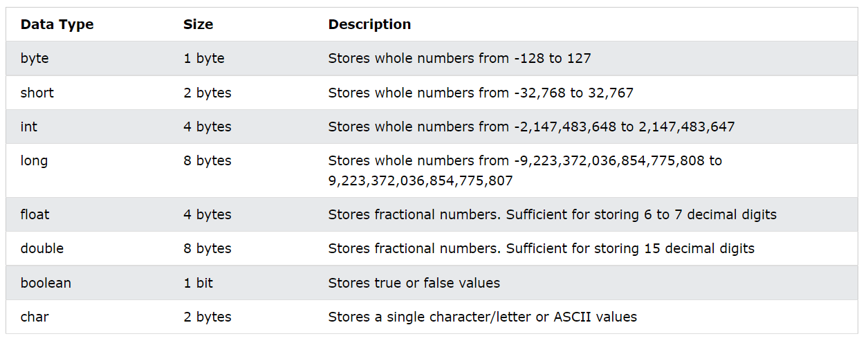
VERi tipleri (data types)
Primitif veri tipleri (Primitive data types)

Slide 8
VERi tipleri (data types)
Primitif olmayan veri tipleri(non-primitive data types)
String “bu bir stringdir”
Class “class Apartman{ }”
Array “int[] array”

Slide 9
Operatorler(Operators)
Operatörler değişkenler ve değerler(value) arasında işlem yapmak için kullanılırlar
Aritmetik operatörler (Arithmetic operators)
Atama operatörleri (Assignment operators)
Karşılaştırma operatörleri (Comparison operators)
Mantık operatörleri (Logical operators)

Slide 10
Aritmetik operatörler (Arithmetic operators)
Toplama operatörü + x + y
Çıkarma operatörü - x - 5
Çarpma operatörü * 6 * 8
Bölme operatörü / 9 / 3
Mod alma operatörü % y % 2
Arttırma operatörü ++ ++x
Azaltma operatörü -- --y

Slide 11
Atama operatörleri (Assignment operators)
Bir değişkene bir değer atamak için kullanılan operatörlerdir.
int sayi = 13;
sayi += 5; // 13 + 5 = 18
sayi -= 4; //18 – 4 = 14
sayi /= 2; // 14 / 2 = 7
sayi %= 3; // 7%3 = 1

Slide 12
Karşılaştırma operatörleri (Comparison operators)
== eşit x == y // x ve y birbirine eşit mi
!= eşit değil x != y // x ve y birbirine eşit değil mi
> büyük x > y // x, y’den büyük mü
< küçük x < y // x, y’den küçük mü
>= büyük eşit x >= y // x, y’den büyük veya x, y’ye eşit mi
<= küçük eşit x <= y // x, y’den küçük veya x, y’ye eşit mi

Slide 13
Mantık operatörleri (Logical operators)
&& ve(and) operatörü x && y
|| veya(or) operatörü x || y
! Değil(not) operatörü !x

